Slide 1
SEMINARIO:
Pósters científicos en Antropología
Seminario Posters Cientificos en Antropologia por Monica Cornejo Valle se encuentra bajo una Licencia Creative Commons Reconocimiento-NoComercial-CompartirIgual 3.0 Unported.
Mónica Cornejo Valle
mcornejo[at]cps.ucm.es
Práctica para la asignatura de Introducción a la Antropología
Proyecto "Nuevos recursos y estrategias en el aprendizaje por competencias en Introducción a la Antropología Social y Cultural“ PIMCD 73/2010 Universidad Complutense de Madrid
Notes:
<a rel="license" href="http://creativecommons.org/licenses/by-nc-sa/3.0/"><img alt="Licencia Creative Commons" style="border-width:0" src="http://i.creativecommons.org/l/by-nc-sa/3.0/88x31.png" /></a><br /><span xmlns:dct="http://purl.org/dc/terms/" property="dct:title">Seminario Posters Cientificos en Antropologia</span> por <a xmlns:cc="http://creativecommons.org/ns#" href="http://www.ucm.es/info/dptoants/pimcd.html" property="cc:attributionName" rel="cc:attributionURL">Monica Cornejo Valle</a> se encuentra bajo una Licencia <a rel="license" href="http://creativecommons.org/licenses/by-nc-sa/3.0/">Creative Commons Reconocimiento-NoComercial-CompartirIgual 3.0 Unported</a>.

Slide 2

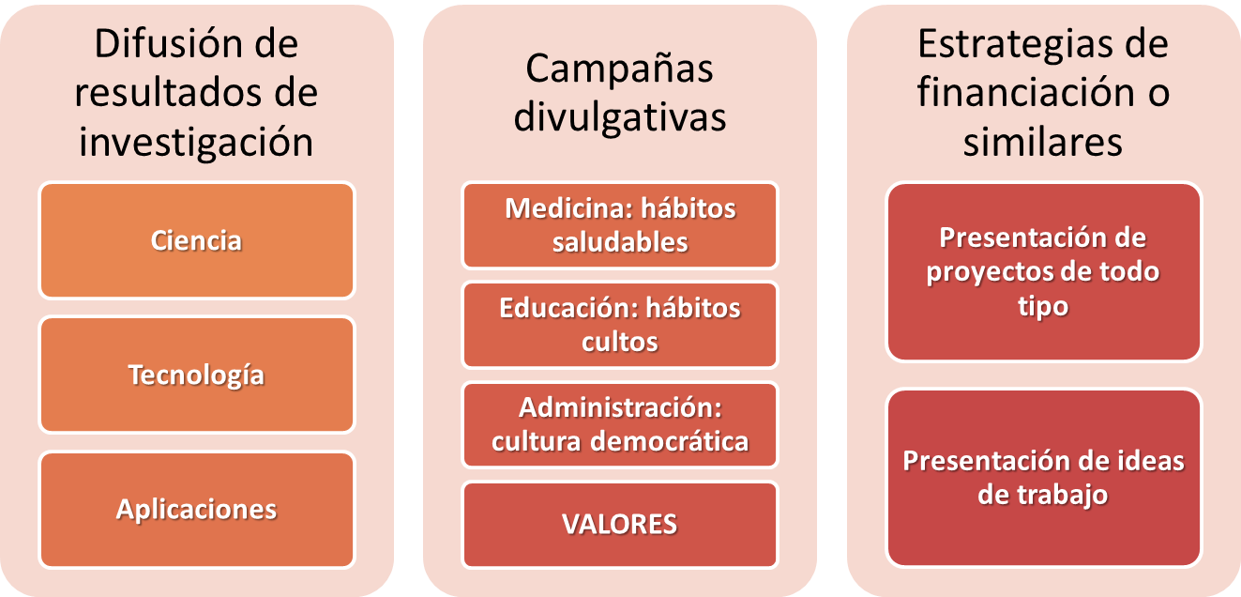
La comunicación científica

Slide 3
¿Qué es un póster científico? (1)
Fabio A. González O. “Guía para el Desarrollo de Pósters de Investigación”. Seminario de Investigación de Posgrado. Depto. de Ing. de Sistemas e Industrial. Universidad Nacional de Colombia. Mayo 2004.
“Un póster de investigación es un medio visual para comunicar los resultados de un trabajo investigativo.”
“Un póster no es simplemente un artículo presentado en otro formato. El póster, a diferencia del artículo, es de carácter más gráfico. Un buen póster debe guiar al espectador usando una lógica visual, con una estructura jerárquica que enfatice los puntos principales del trabajo.”
“Generalmente, los pósters son exhibidos en sesiones especiales en conferencias. En estas sesiones, los asistentes tienen la oportunidad de interactuar directamente con los autores y obtener información adicional en caso de estar interesados. Por esto, es muy importante que el póster sea visualmente atractivo de manera que pueda capturar la atención del público y motivarlos a preguntar sobre los detalles.”

Slide 4
¿Qué es un póster científico? (2)
Eugenio Jara Casco. Rev Cubana Med Gen Integr 2000;16(4):410-5
Combina los atributos de las exhibiciones y de la presentación oral.
Se trasmite mejor el mensaje al hacer una imagen visual, brindando mayor flexibilidad para las explicaciones.
Debe estar en un marco de conocimiento por parte del espectador.
El cartel bien diseñado debe tener equilibrio entre texto e ilustraciones.
Algunos carteles se destacan por sus atributos artísticos capaces de promover discusiones.
Debe tener comunicación inmediata.
Tiene posibilidades ilimitadas de reproducción.
Y lo más importante, debe tener meditación conceptual, es decir, ser lo más sintético posible para explicar lo sustantivo de la investigación.

Slide 5
¿Qué información debe contener un póster de investigación?
http://www.ecourban.org
      Título / Autor(es) / Centro(s)
      Introducción, hipótesis y objetivo
      Metodología (materiales y métodos)
      Resultados
      Conclusiones
En un póster se consideran dos aspectos:
El contenido: qué queremos decir a través del póster ("queremos presentar un estudio, una experiencia, un trabajo determinado")
Y la presentación: cómo vamos a presentarlo ("cómo vamos a estructurar la información").
El póster debe seguir una secuencia lógica que progrese de izquierda a derecha y desde la parte superior hacia abajo (¡¡en nuestro sistema de escritura!!)

Slide 6


Pon aquí el título con letra grande y legible
Tu nombre aquí^{1,2} y tus compañeros o profesor aquí ¹, Departamento escolar², Nombre del colegio o instituto
RESUMEN
METODOLOGÍA
CONCLUSIONES
INTRODUCCIÓN Y ANTECEDENTES
RESULTADOS
PROPUESTAS DE FUTURO
METODOLOGÍA
RESULTADOS
AGRADECIMIENTOS:

Slide 7
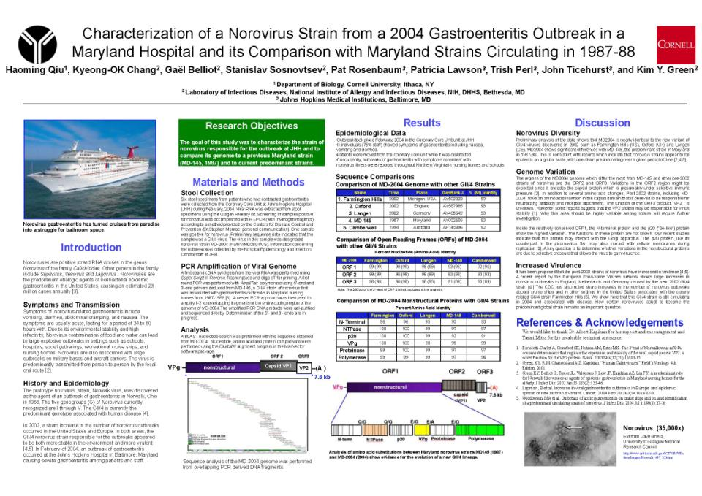

Slide 8
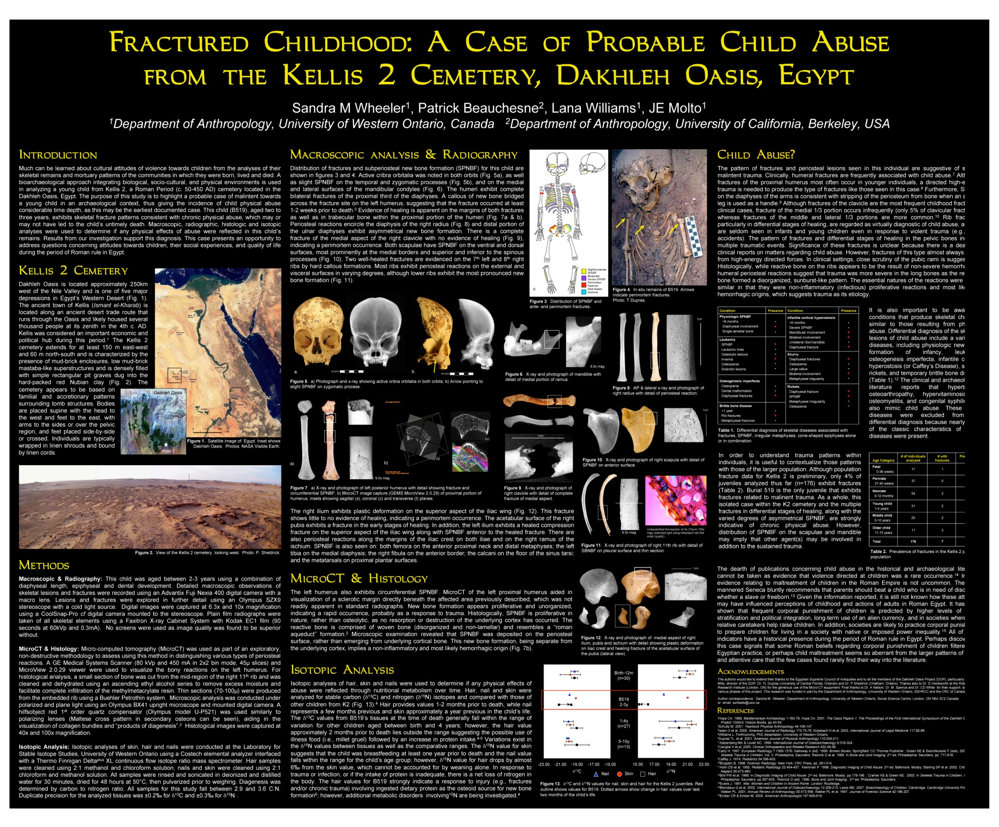
R. E. Taylor & SAS Student Poster Awards 2007, http://www.socarchsci.org/poster/Wheeler.pdf
Notes:
2007 R.E. Taylor Award Recipient at the Society for American Archaeology Annual Meeting
Sandra Wheeler, Department of Anthropology, University of Western Ontario (with Patrick Beauchesne, Lana Williams, and JE Molto) : Fractured Childhood: A Case of Probable Child Abuse from the Kellis 2 cemetery, Dakhleh Oasis, Egypt
Much can be learned about cultural attitudes of violence towards children from the analysis of their skeletal remains. A bioarchaeological approach integrating cultural, social, and physical environments is used in analyzing a young child from the Roman period cemetery, Kellis 2. This child exhibits skeletal fracture patterns consistent with chronic physical abuse, which may or may not have led to the child’s untimely death. Results from our investigation support this diagnosis. This case presents an opportunity to address questions concerning attitudes towards children, their social experiences and quality of life during the period of Roman rule

Slide 9

Colgate University, Spring 2009 - Prof Margaret Wehrer - SOAN 102 Introduction to Anthropology https://sites.google.com/a/students.colgate.edu/academic-poster-printing/Home/poster-project-archives/s09-soan102#posters

Slide 10
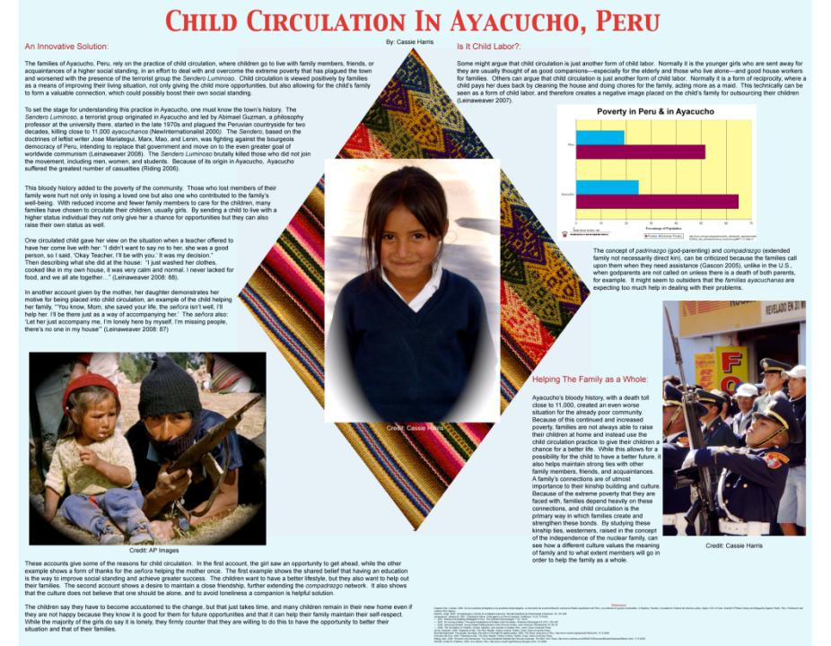
Colgate University, Spring 2009 - Prof Margaret Wehrer - SOAN 102 Introduction to Anthropology https://sites.google.com/a/students.colgate.edu/academic-poster-printing/Home/poster-project-archives/s09-soan102#posters

Slide 11
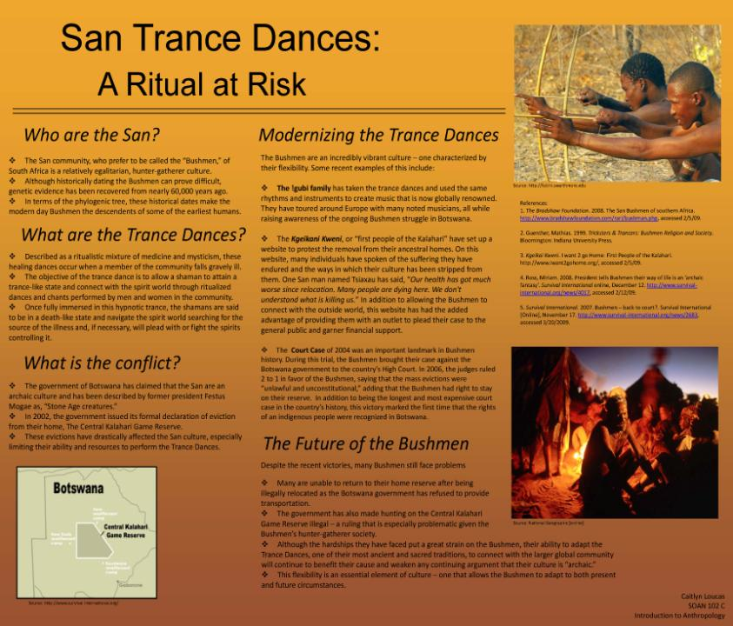
Colgate University, Spring 2009 - Prof Margaret Wehrer - SOAN 102 Introduction to Anthropology https://sites.google.com/a/students.colgate.edu/academic-poster-printing/Home/poster-project-archives/s09-soan102#posters

Slide 12
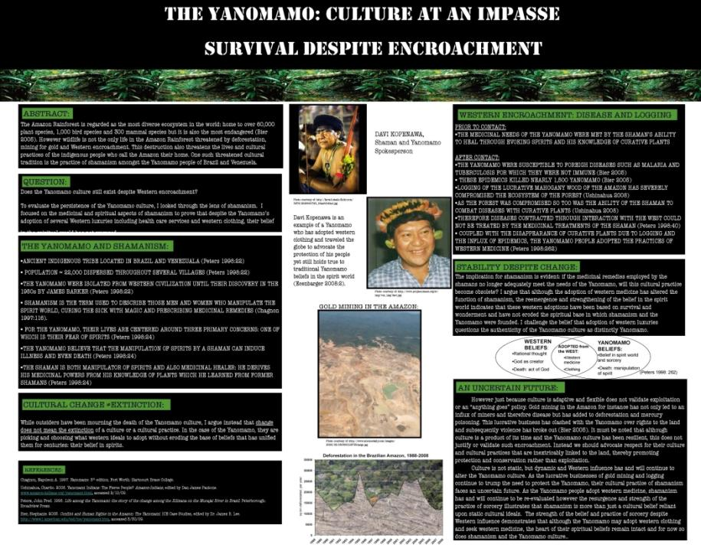
Colgate University, Spring 2009 - Prof Margaret Wehrer - SOAN 102 Introduction to Anthropology https://sites.google.com/a/students.colgate.edu/academic-poster-printing/Home/poster-project-archives/s09-soan102#posters

Slide 13
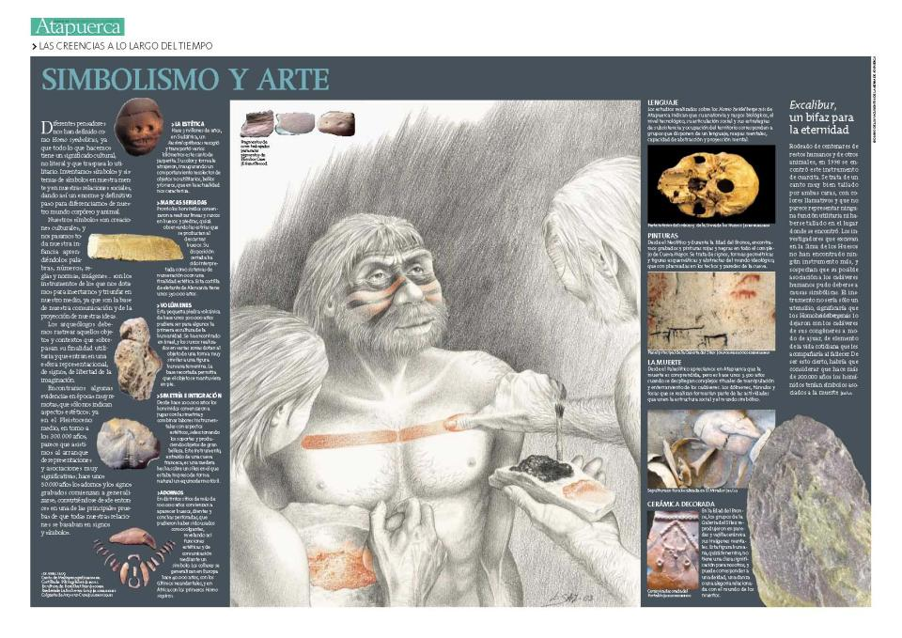
Fundación Atapuerca, Espacio Didáctico, Pósteres, http://www.atapuerca.org /

Slide 14
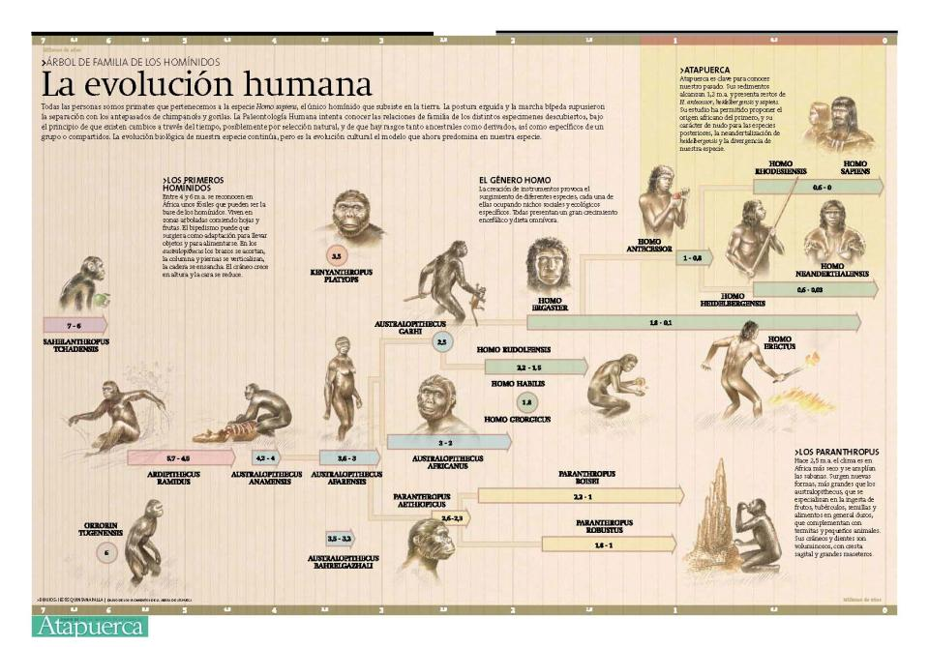
Fundación Atapuerca, Espacio Didáctico, Pósteres, http://www.atapuerca.org /

Slide 15
Recursos
PUEDES ENCONTRAR OTROS EJEMPLOS DE PÓSTERES CIENTÍFICOS EN:
Washington University, Department of Anthropology, http://depts.washington.edu/anthweb/news_events/posters.php
University of Durham, Department of Anthropology, http://www.dur.ac.uk/anthropology/postgraduate/pg_conf_2010/pg_posters/
Florida State University, Department of Anthropology, http://www.anthro.fsu.edu/news/awards.shtml
Colgate University, Spring 2009 - Prof Margaret Wehrer - SOAN 102 Introduction to Anthropology https://sites.google.com/a/students.colgate.edu/academic-poster-printing/Home/poster-project-archives/s09-soan102#posters
University of Minnesota, Undergraduate Symposium, Life Sciences, http://www.lib.umn.edu/undergrad/symposium/poster_gallery_04/index.phtml
Web comercial (Super-Science Fair Projects): http://www.super-science-fair-projects.com/anthropology-educational-posters.html
International Poster Journal http://ipj.quintessenz.de/
EducaMadrid, Plantillas para pósteres científicos http://www.educa.madrid.org/web/ies.alpajes.aranjuez/argos/concurso/plantillas.htm
Apple Science. Plantillas para MAC. http://www.apple.com/science/poster/WWDC_Poster_Templates.zip

Slide 16
Recursos
GUÍAS PARA ELABORAR PÓSTER CIENTÍFICOS
Javier Medina Dominguez Los pósteres científicos. Guia rápida para su elaboración. IES Alpajés, Aranjuez. http://www.slideshare.net/fmedin1/cmo-elaborar-un-pster-cientfico
Esteban Pérez Fernández. El microcartel: una herramienta eficaz para la comunicación científica. EN: ACIMED 2000 8(3):208-15. Disponible en http://eprints.rclis.org/archive/00001939/
Livia Cabrera López [et al]. El cartel como modalidad de presentación de trabajos científicos en medicina familiar: nuestra experiencia. EN: Rev Cubana Med Gen Integr 2000 16(2):204-8. Disponible en http://scielo.sld.cu/scielo.php?script=sci_arttext&pid=S0864-21252000000200017&lng=es&nrm=iso&tlng=es
Elena Guardiola. El póster una forma de presentación eficaz en un congreso. EN: Primer Congreso Nacional de Bibliotecas Públicas (Valencia 29-31 de octubre de 2002). [S.l]: [s.n], 2002. Disponible en: http://travesia.mcu.es/documentos/posters.pdf
Jason E. Miller and John K. Trainor Creating Anthropology Conference Posters: A Guide for Beginners. (University of South Florida) http://www.aaanet.org/meetings/upload/How-to-Create-Anthropology-Posters.pdf
Colin Purrington, Advice on designing scientific posters Department of Biology, Swarthmore College, Pennsylvania http://www.swarthmore.edu/NatSci/cpurrin1/posteradvice.htm

Slide 17
Recursos
Recomendadas por la AAA
Richison, G. 1998. Poster Presentations. http://people.eku.edu/ritchisong/posterpres.html
Radel, J. 1999. Designing Effective Posters. http://www.kumc.edu/SAH/OTEd/jradel/Poster_Presentations/PstrStart.html
Block, S. 1996. Do’s and Don'ts of Poster Presentations. http://www.biophysics.org/education/block.pdf
Miller, L. et al. 2002. Expanded Guidelines for Giving a Poster Presentation. http://www.asp.org/education/howto_onPosters.html
UNA GUÍA PARA LAS PRESENTACIONES ORALES
Diez Reglas Simples para Hacer Buenas Presentaciones Orales. Philip E. Bourne (2007) Bourne PE (2007) Ten simple rules for making good oral presentations. PLoS Comput Biol 3(4): e77. doi:10.1371/journal.pcbi.0030077

Slide 18
ACTIVIDAD:
Pósteres “Antropólogas y Antropólogos”

Slide 19
Objetivos, competencias y contenidos
Objetivos de la actividad:
- Adquirir herramientas básicas para el estudio de las diferencias socioculturales.
Competencias generales y específicas de la Materia a adquirir por el estudiante
- General. Distinguir y establecer relaciones entre las herramientas y las perspectivas de la antropología y las otras disciplinas...
- Específica. Identificar las dificultades y potencialidades específicas de la práctica del conocimiento antropológico.
- Específica: Saber encuadrar el conocimiento antropológico en el marco de los debates en las ciencias sociales.
Transversales (Instrumentales)
- Manejo de recursos bibliográficos y fuentes de consulta en Antropología
- Manejo de las herramientas y procedimientos para las exposiciones orales y escritas
Contenidos de la Unidad Didáctica con los que se relaciona
La Antropología como ciencia. Breve historia. Teorías y enfoques.
(la presentación del tema por parte del profesor se orientará a una perspectiva de historia de las teorías y corrientes)

Slide 20
Descripción de la tarea
Se forman equipos de trabajo en el aula
Cada equipo elije una autora o autor para desarrollar
Siguiendo las guías (en la sección Recursos para la Actividad) y las recomendaciones de las diapositivas siguientes cada equipo diseñará un poster que incluya al menos los siguientes contenidos:
    Título del trabajo, autores , estudios que realiza y grupo de clase.
    Introducción (descripción/ resumen del tema en 180 palabras)
    Reseña biográfica de la autora o autor objeto del póster
    Hipótesis fundamentales y conceptos clave de la autora o autor objeto del póster
    Técnicas y métodos más relevantes usados por la autora o autor objeto del póster
    Etnografías clave de la autora o autor
    Breve comentario del impacto de las obras de la autora o autor objeto del póster
    Bibliografía usada para elaborar el póster y fuentes de las imágenes
Los estudiantes prepararán una presentación oral de 5 minutos sobre su tema. Los pósteres se presentarán en el aula a toda la clase.

Slide 21
Aquí el TÍTULO con letra grande
    Autores , estudios que realiza y grupo de clase.
.
Imagen, gráfico, otros contenidos…
Introducción (descripción/ resumen del tema en 180 palabras)
  Técnicas y métodos más relevantes usados por la autora o autor objeto del póster
    Etnografías clave de la autora o autor
Reseña biográfica de la autora o autor objeto del póster
Imagen, gráfico, otros contenidos…
Breve comentario del impacto de las obras de la autora o autor objeto del póster
Hipótesis fundamentales y conceptos clave de la autora o autor objeto del póster
FUENTES BIBLIOGRÁFICAS USADAS PARA REALIZAR EL PÓSTER:
Imagen, gráfico, otros contenidos…

Slide 22
Temporalización de la actividad
Explicar la tarea en clase: 40 minutos, incluyendo
  Presentación sobre qué son los pósteres científicos
  Descripción de la tarea a realizar por los estudiantes
  Recomendaciones para elaborarlos
Formar los equipos de trabajo en clase: 10 minutos
Distribuir los temas: 15 minutos
Trabajo autónomo total de los estudiantes: X horas, incluyendo
  Búsqueda de fuentes (para contenidos, fotografías, etc.)
  Elaboración de los contenidos de acuerdo con las indicaciones sobre los contenidos del póster
  Diseño del póster y elaboración (la presentación final será en pdf de tamaño DIN-A3)
  Tutorías grupales
Presentación de los trabajos en clase: 1h 30min (en función del tiempo disponible y el número de grupos se seleccionarán algunos trabajos o se presentarán todos)

Slide 23
Evaluación
Criterios:
  Rigor científico
  Capacidad de síntesis del póster y de la presentación oral
  Calidad gráfica y de composición
  Capacidad comunicadora del póster y de la presentación oral
  Originalidad del enfoque
Instrumentos de evaluación: póster y presentación oral
Formas de evaluación: dependiendo del criterio del profesor esta actividad ofrece una buena oportunidad para la evaluación por pares y la autoevaluación de acuerdo con la siguiente tabla de puntuación, así como también puede usarse la evaluación exclusiva del profesor.
Puntuación: de 0 a 10 puntos

Slide 24
Ficha de evaluación
 | Del póster | De la presentación oral
Rigor científico | 0-3
Capacidad de síntesis | 0-1 | 0-1
Originalidad del enfoque | 0-1
Capacidad comunicadora | 0-2 | 0-1
Calidad gráfica y de composición | 0-1
TOTALES | 8 puntos | 2 puntos
- Se recomienda que en los casos de puntuación 0 para el criterio “rigor científico” no se acumulen los demás puntos.

Slide 25
Recomendaciones sobre el formato
Si los pósteres se elaboran en formato digital (pdf, ppt, otro) se recomienda que se diseñen con un tamaño de página igual al que se exigiría para su exposición en papel para conservar intacta la calidad de las imágenes para la exposición.
Los tamaños para las exposiciones pueden variar de DIN-A2 (cuatro folios DIN-A4) a DIN-A0 (ocho folios DIN-A4)
Sea cual sea el tamaño del póster, el texto más pequeño debe poder ser legible con claridad a un metro de distancia, mientras que el título del póster debería poder leerse a 2 metros de distancia al menos.
  Título: 36 puntos
  Autores, filiación y encabezamientos de los apartados: 30 puntos
  Encabezamientos de niveles inferiores de los apartados: 24 puntos
  Cuerpo del texto: 20 puntos

Slide 26
Notas y recomendaciones suplementarias
ERRORES A EVITAR
El más grave es presentarlo escrito con texto demasiado pequeño, sin gráficos, ni ilustraciones.
Tampoco es aconsejable realizar carteles con títulos muy largos o muy cortos, o incomprensibles.
Los pósteres muy llenos y abigarrados tampoco son recomendables
OTRAS CUESTIONES
Las imágenes cómicas son aceptables
Es muy recomendable dejar el diseño gráfico del póster para el final del proceso de su elaboración y trabajar sobre los contenidos con un diseño a mano alzada en papel
Convocatoria y bases del concurso “Antropólogas y antropólogos” del Departamento de Antropología Social, Universidad Complutense de Madrid, en http://www.ucm.es/indo/dptoants/index.html

